Slide 1
СОЗДАНИЕ И ФОРМАТИРОВАНИЕ HTML-СТРАНИЦ
ПГУ, 2012
Диков А.В.

Slide 2
Динамический HTML
CSS
JavaScript
HTML
DOM

Slide 3
Фрагмент html-документа
<!DOCTYPE HTML PUBLIC "-//W3C//DTD HTML 4.01 Transitional//EN">
<html>
<body>
<H1> Добро пожаловать ко мне на домашнюю страницу </H1>
<P> Здесь Вы узнаете о моих увлечениях и открытиях, о моих друзьях и родных, а также найдете ссылки на интересные места в Интернете </P>
</body>
</html>

Slide 4
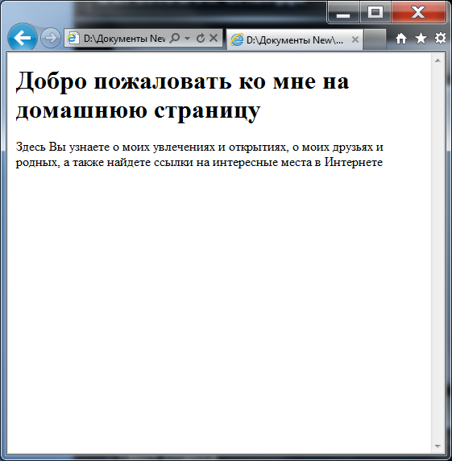
Просмотр в браузере

Slide 5
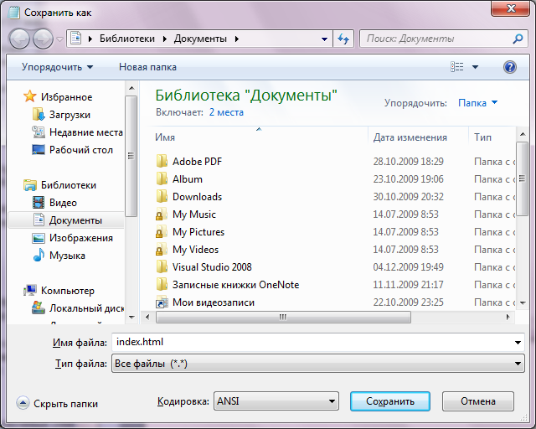
СОЗДАНИЕ И ПРОСМОТР HTML-документов
Создаются HTML-документы в любом текстовом редакторе (например, Блокноте) или специализированном HTML-редакторе, а также в визуальном редакторе веб-сайтов (например, FrontPage или Dreamweaver).
Все HTML-редакторы сохраняют созданный документ с расширением “html” или “htm”. Блокнот же по умолчанию дает документу расширение “txt”, поэтому при сохранении документа надо самому дать расширение “html” или “htm”.

Slide 6
Просмотр html-документа
После того как документ сохранен, его можно просмотреть в браузере. Браузер «понимает» и исполняет html-код. Через меню «Вид→Источник» можно снова вернуться к Блокноту с html-кодом, внести изменения, сохранить их в файле. На панели инструментов браузера есть кнопка “ОБНОВИТЬ” , с помощью которой легко увидеть изменения (предварительно сохраненные), внесенные в создаваемый или редактируемый HTML-документ.

Slide 7
Структура HTML-документа
<!DOCTYPE HTML PUBLIC "-//W3C//DTD HTML 4.01//EN" "http://www.w3.org/TR/html4/strict.dtd">
<HTML>
<HEAD>
---------
---------
</HEAD>
<BODY>
---------
---------
---------
</BODY>
</HTML>

Slide 8
<HEAD>
<TITLE>
Домашняя страница Дикова А. В. </TITLE>
</HEAD>

Slide 9
РАЗМЕТКА ТЕКСТА
<H1>Заголовок 1 </H1>
<H2>Заголовок 2 </H2>
<H3>Заголовок 3 </H3>
<H4>Заголовок 4 </H4>
<H5>Заголовок 5 </H5>
<H6>Заголовок 6 </H6>
<P ALIGN=CENTER> На моей домашней странице Вы увидите фотоальбом с моим портретом и фото моих друзей, родственников и моей любимой собаки </P>

Slide 10
<MARQUEE> Бегущая строка </MARQUEE>
<OL>
<LH>Направления музыки</LH>
<LI>Классическая</LI>
<LI>Джаз</LI>
<LI>Рок</LI>
<LI>Фолк</LI>
</OL>

Slide 11
black | blue | green | turquoise | maroon | olive
черный | синий | зеленый | бирюзовый | насыщенный красно-коричневый | желтовато-зеленый (оливковый)
teal | gray | silver | lime | yellow | fuchsia
цвет чирка | серый | серебристый | оттенок зеленого | желтый | цвет фуксии
aqua | white | navy | purple | aquamarine | chocolate
цвет морской волны | белый | темно-синий (цвет формы морских офицеров) | фиолетовый, пурпурный | аквамарин | шоколадный
darkred | gold | darkgoldenrod | darkkhaki | cadetblue | hotpink
тёмно-красный | золото |  | тёмный хаки | кадет | яркий розовый
wheat | tan | darkslateblue | darksalmon | salmon | deeppink
пшенич-ный | загар |  | тёмный оранжево-розовый | оранжево-розовый | густой розовый
tomato | red | springgreen
томатный | крас-ный | весенне-зелёный

Slide 12
Использование таблицы стилей
<P style=”font-size: 24pt; color: aqua; font-family: Tahoma;”>

Slide 13
Таблицы
<TABLE> </TABLE> Описание таблицы
<CAPTION> </CAPTION> Заголовок таблицы
<TH> </TH> Заголовок столбца
<TR> </TR> Очередная строка таблицы
<TD> </TD> Очередная ячейка таблицы

Slide 14
<TABLE>
<CAPTION> Прайс-лист </CAPTION>
<TR> <TH>Наименование</TH>
<TH>Модель</TH>
<TH>Цена, р.</TH>
</TR>
<TR> <TD>Процессор</TD>
<TD>Pentium II</TD>
<TD>2 800</TD>
</TR>
<TR> <TD>Память</TD>
<TD>DIMM, 128 M</TD>
<TD>1 653</TD>
</TR>
<TR> <TD>Материнская плата</TD>
<TD>IWILL, VA133</TD>
<TD>3 500</TD>
</TR>
<TR> <TD>CD-ROM</TD>
<TD>Creative</TD>
<TD>1 125</TD>
</TR>
</TABLE>

Slide 15
ГРАФИКА
JPEG. Формат создан группой экспертов в области фотографии (Joint Photographic Experts Group). Сжатие графики происходит с потерей качества. Коэффициент качества может достигать 1:100. Формат поддерживает 16,7 млн. цветов. Используется для фотографических изображений. В качестве недостатка отмечают “дрожание линий”, то есть потерю деталей вокруг четких контуров. На рисунках с четкими границами и большими заливочными областями сильно проявляются дефекты сжатия. Особенно характерно появление “грязи” вокруг темных линий на светлом фоне и видимых квадратных областей.
GIF – Graphical Interchange Format. В этом формате заложен метод сжатия LZW. Сжатие графики происходит без потерь качества. Есть поддержка прозрачного фона (любой один цвет может быть сделан прозрачным), чересстрочного вывода на экран. Однако формат поддерживает не более 256 цветов. Существует термин “анимированный GIF (гиф)”. Им называют картинки, которые “оживают” на веб-странице. Анимированный гиф представляет собой слайдфильм, который проигрывает браузер на веб-странице. Хранение последовательности кадров в одном файле – еще одна отличительная особенность формата GIF.
PNG – Portable Network Graphics (компактная сетевая графика). Относительно новый формат, конкурирующий с GIF. Он считается единственным форматом в Интернете, способным поддерживать полноцветные изображения с прозрачным фоном в сжатом состоянии без потерь качества. Так же как GIF и JPEG поддерживает прогрессивную развертку в браузерах (interlased).

Slide 16
Графический фон веб-страницы
<BODY BACKGROUND = “bgpict15.jpg”>

Slide 17
Вставка картинки
<img src=”http://www.sura.ru/dikov/mycat.gif”>
<IMG SRC=“путь к файлу-картинке”>
<img src = “alvbull1.gif">

Slide 18
Графические маркеры у списка
<style type=”text/css”>
ul {list-style-image: url(smiley1_2.gif);
text-align: absmiddle;}
</style>
<BODY>
<UL>
<LI>Моцарт </LI> <LI>Вивальди</LI>
<LI>Бетховен</LI> <LI>Паганини</LI>
</UL>
</BODY>

Slide 19
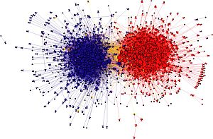
ГИПЕРССЫЛКИ
Рис. 1. Связи в гипертексте
(Связи между американскими политическими блогами✗)

Slide 20
<A HREF=“http://www.penza.vt.ru/”> Волгателеком </A>
Создать гипертекстовую ссылку можно тегом <A> (от англ. Anchor – якорь), который употребляется с параметром HREF, от слова HyperREFerence – гиперссылка. Значением параметра HREF может быть URL – Uniform Resource Locator (универсальный указатель ресурса). URL представляет собой следующую схему: Протокол://сервер/путь к файлу. Имя главной страницы веб-сайта не указывается, так как браузеры его знают как index.html

Slide 21
ВНУТРЕННИЕ ССЫЛКИ И УКАЗАТЕЛИ
<A HREF = "fotogalary.html"> Галерея фотографий </A>
<A HREF = "../../index.html"> На главную </A>

Slide 22
Cтруктура узла
Главная
страница
Главная

Slide 23
Мультимедиа на веб-странице
<A HREF = “tone.wav”> Прослушайте пение моей домашней птички </A>
<A HREF = “film1.avi”> Посмотрите фильм о моей собачке (1,5 М) </A>
<A HREF="pifagor.ppt">Презентация о теореме Пифагора </A>
<IMG DYNSRC=“film2.avi” START=onMouseOver>
Нередко размещают мультимедиа-информацию в социальных сетях, а на веб-странице ставят ссылку или внедряют виджет на опубликованный ресурс.

